Slide 1
HOW
TIPS
TRAIN
WHY

Slide 2
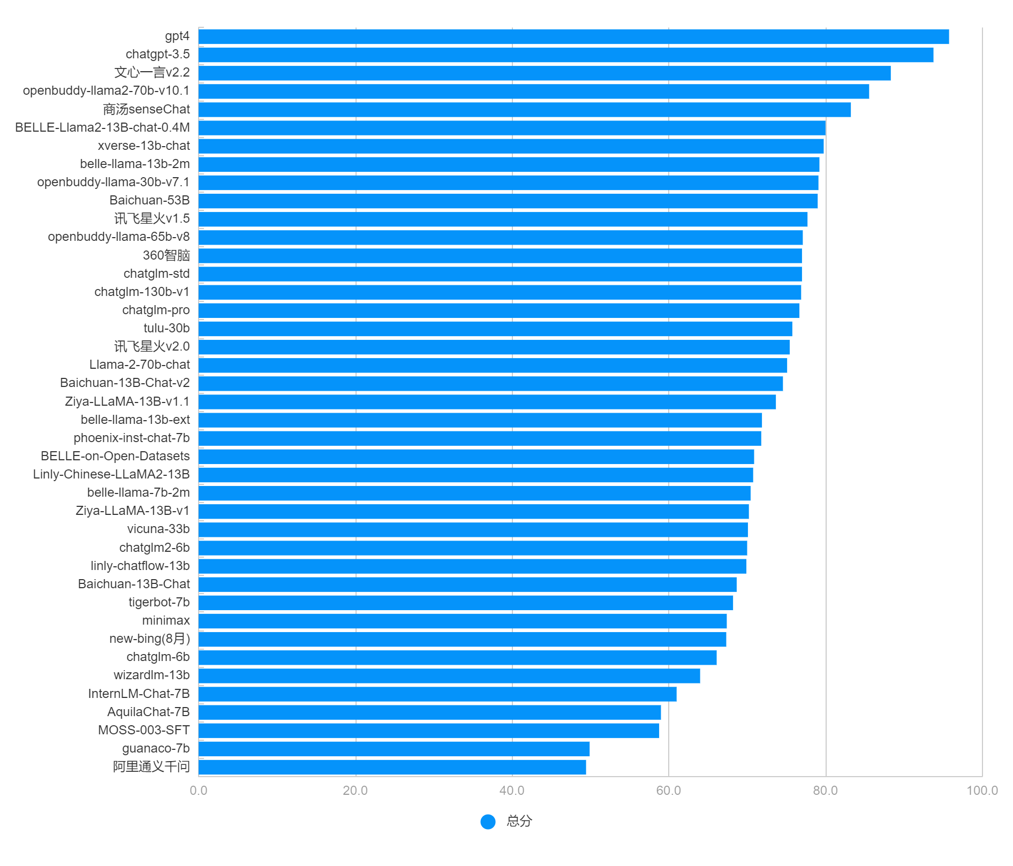
WHY
CLiB中文大模型能力评测榜单
综合能力得分为分类能力、信息抽取能力、阅读理解能力三者得分的平均值。

Slide 3
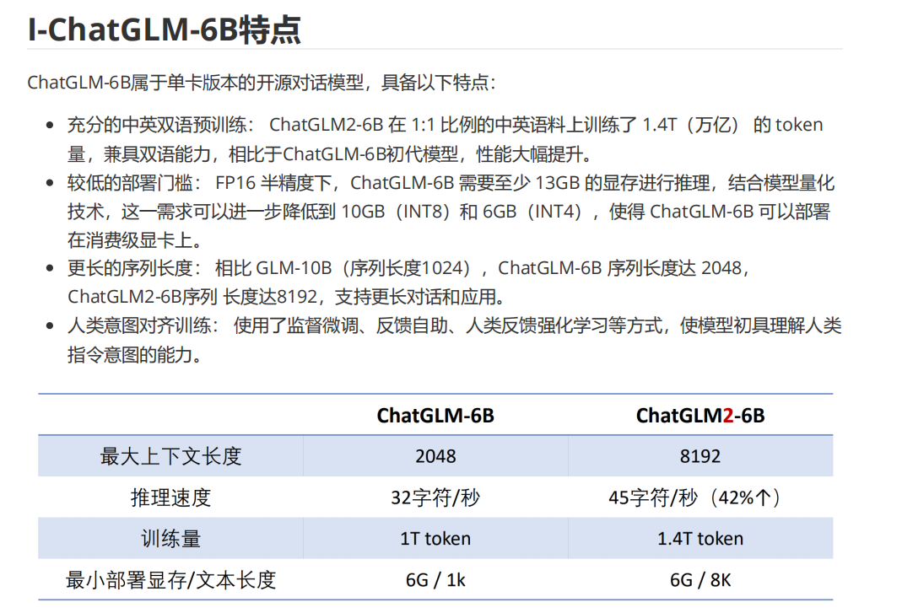
WHY
1.更少的显存和性能消耗
2.更长的序列长度
3.已经进行了指令微调

Slide 4
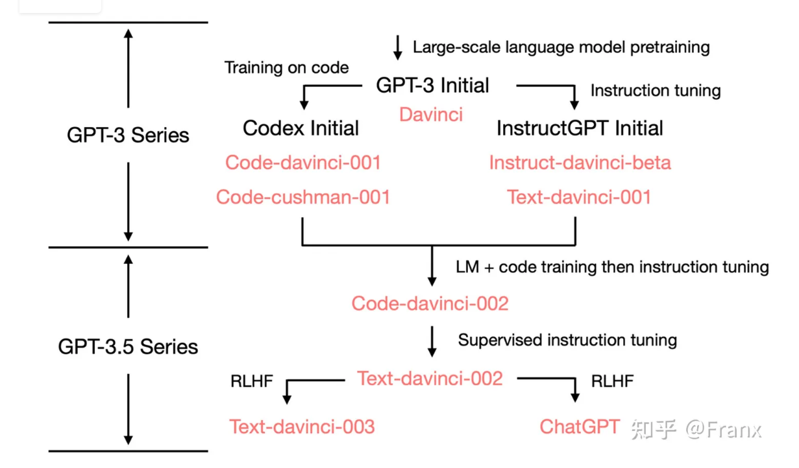
WHY

Slide 5
WHY
1.更少的显存和性能消耗
2.更长的序列长度
3.已经进行了指令微调

Slide 6
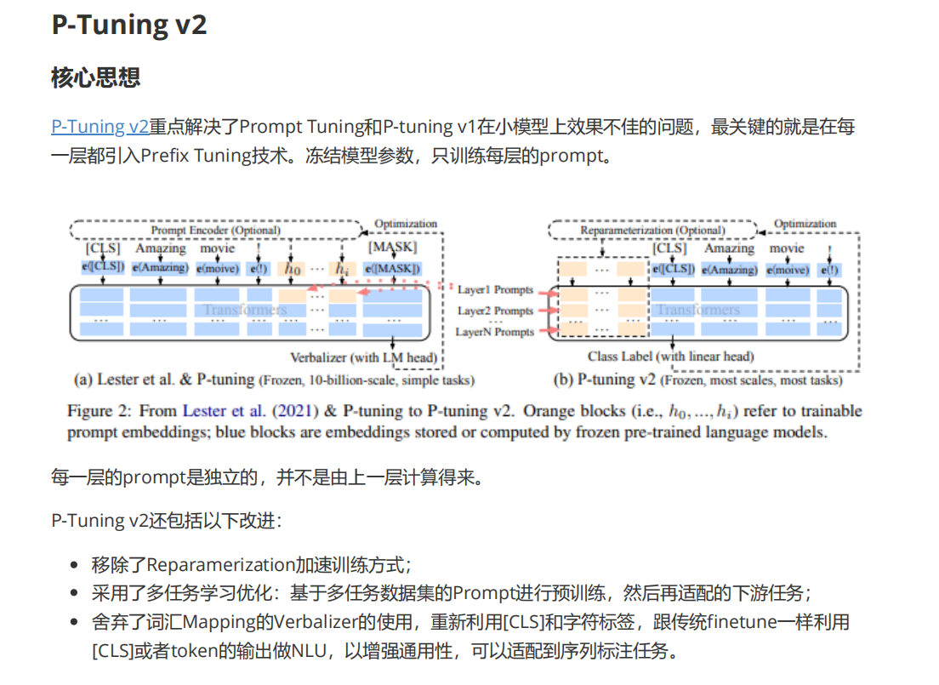
HOW

Slide 7
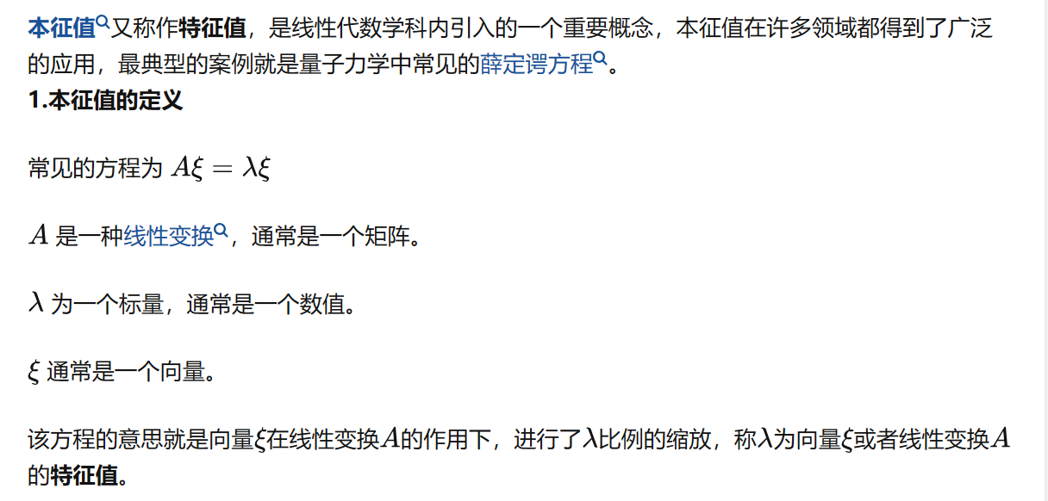
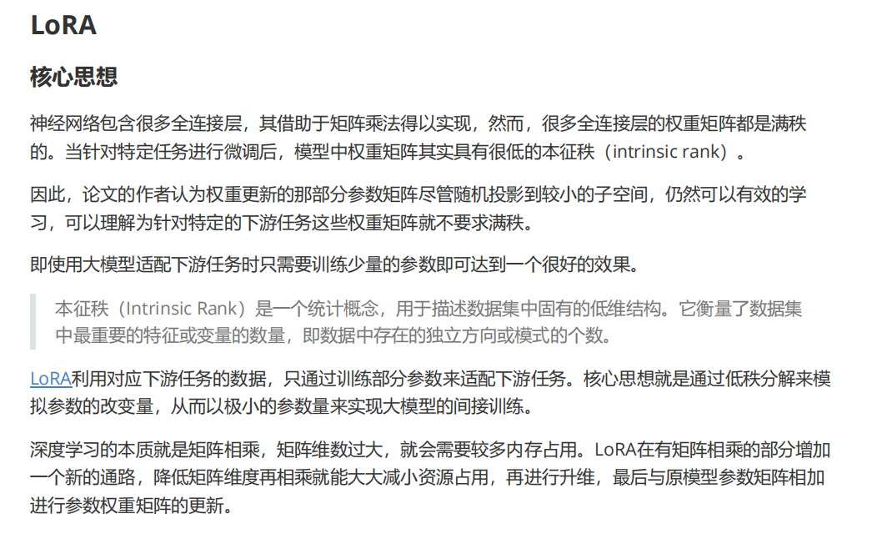
HOW

Slide 8
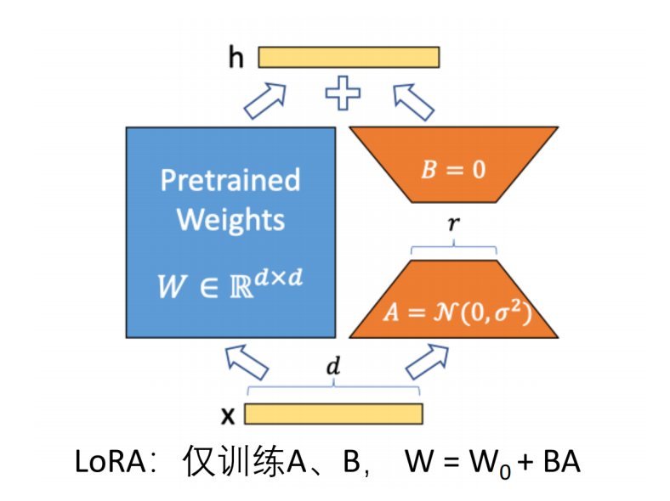
HOW

Slide 9
HOW

Slide 10
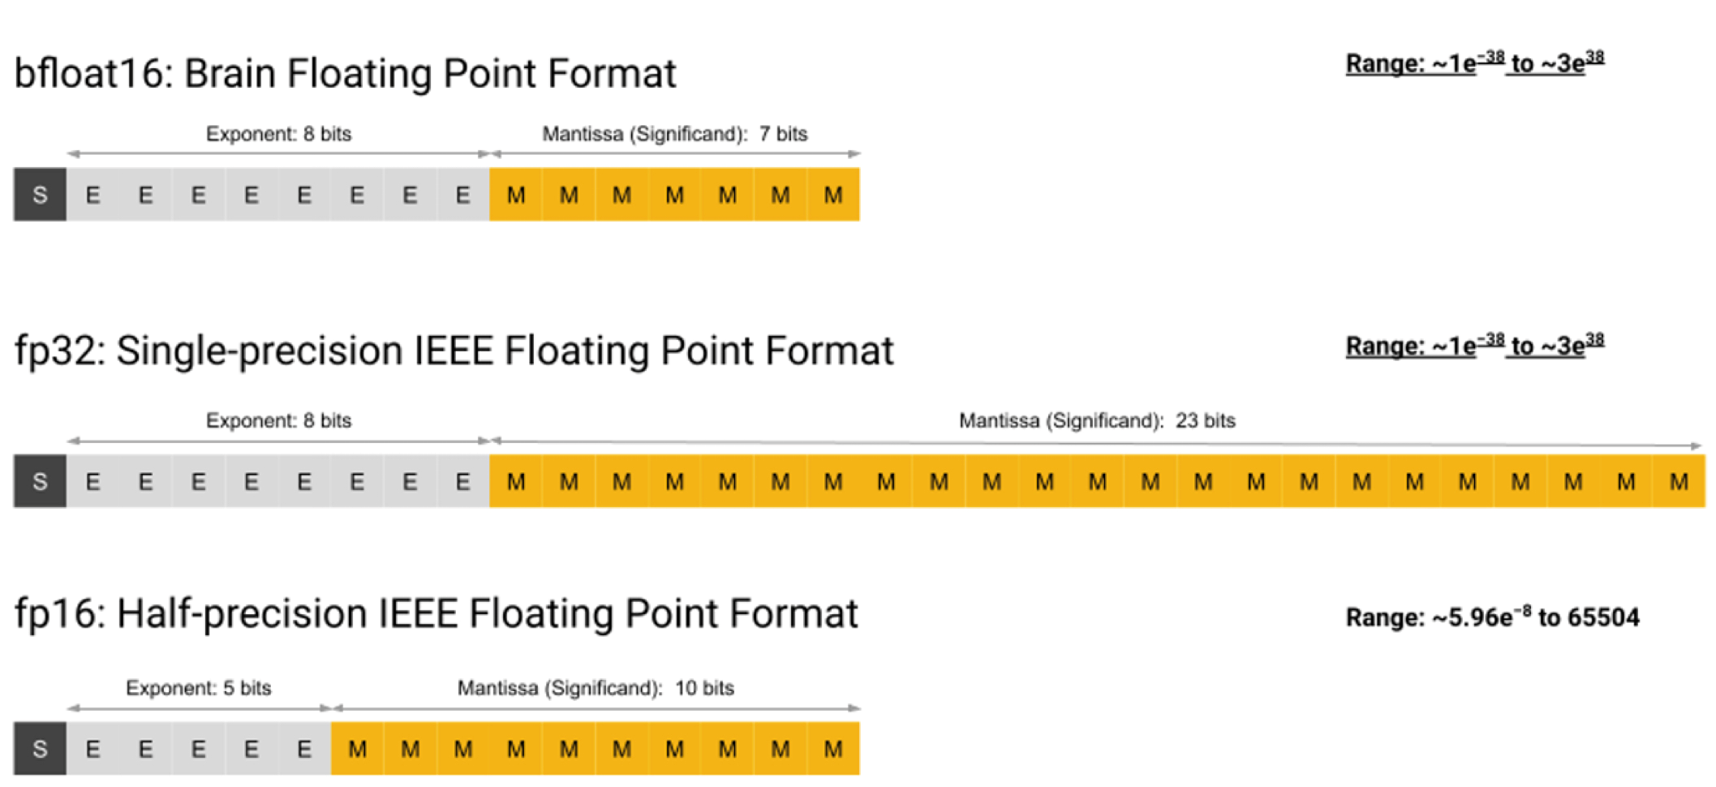
TIPS

Slide 11
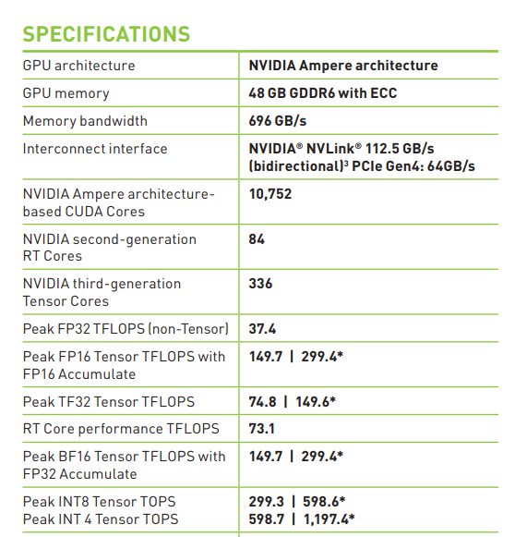
TIPS

Slide 12
TRAIN
1 | 训练一个迷你的Transformer模型
2 | 在电商评论数据集上进行微调
3 | 知识注入
4 | Chain of Thought
5 | 反问大模型

Slide 13
THANK YOU

